Slide 1
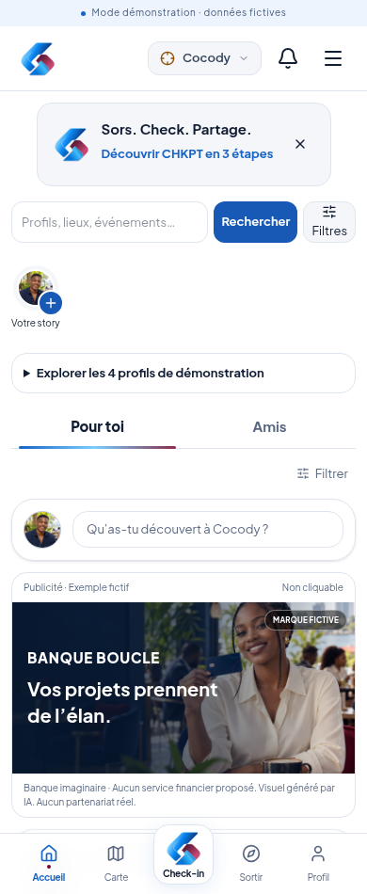
CHKPT / COMMENCER
CHKPT — guide d’utilisation complet
1. Sors. Check. Partage.
2. Version du prototype actualisée au 30 octobre 2026.
3. Un guide pour utiliser l’application, la présenter et retrouver les gestes utiles.
Captures de la version testée · personnages, lieux et contenus fictifs · prototype, pas application de production.
30 OCT. 2026 · Données fictives · Guide du prototype · Captures réelles de la version testée
01 / 41
Notes:
CHKPT — guide d’utilisation complet
Sors. Check. Partage.
Version du prototype actualisée au 30 octobre 2026.
Un guide pour utiliser l’application, la présenter et retrouver les gestes utiles.
Captures de la version testée · personnages, lieux et contenus fictifs · prototype, pas application de production.

Slide 2
CHKPT / COMMENCER
Les cinq boutons à connaître
1. Accueil : publications, stories et recherche générale.
2. Carte : trouver et consulter des lieux.
3. Symbole central Check-in : choisir un lieu et confirmer une visite.
4. Sortir : sélections éditoriales et événements.
5. Profil : votre présentation et vos publications ; ☰ ouvre votre menu personnel.
Le point bordeaux et la couleur indiquent l’onglet actif. Retour retrouve la page précédente.
30 OCT. 2026 · Données fictives · Guide du prototype · Captures réelles de la version testée
02 / 41
Notes:
Les cinq boutons à connaître
Accueil : publications, stories et recherche générale.
Carte : trouver et consulter des lieux.
Symbole central Check-in : choisir un lieu et confirmer une visite.
Sortir : sélections éditoriales et événements.
Profil : votre présentation et vos publications ; ☰ ouvre votre menu personnel.
Le point bordeaux et la couleur indiquent l’onglet actif. Retour retrouve la page précédente.

Slide 3
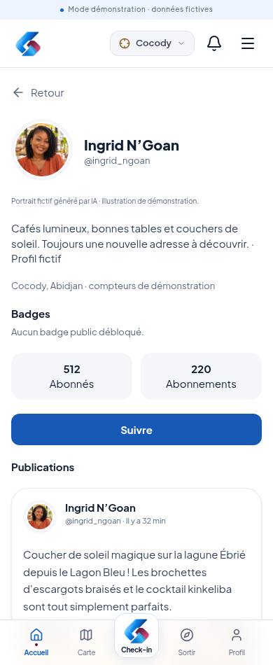
CHKPT / COMMENCER
Ce que montre cette version
1. Quatre personnages : Ingrid N’Goan, Grâce Agbomi, Yacoub Ouattara et Georges Armand.
2. Cinq publications de départ par personnage, avec des portraits et illustrations fictifs.
3. Publicité fictive avant le fil puis après cinq publications visibles : banque, téléphonie, vêtements, mobilité et alcool réservé aux majeurs déclarés.
4. Les comptes ajoutés et leurs données ne sont pas des preuves de traction commerciale.
Les annonces ne sont pas cliquables et ne représentent aucun partenariat réel. Aucune publicité sur Carte.
30 OCT. 2026 · Données fictives · Guide du prototype · Captures réelles de la version testée
03 / 41
Notes:
Ce que montre cette version
Quatre personnages : Ingrid N’Goan, Grâce Agbomi, Yacoub Ouattara et Georges Armand.
Cinq publications de départ par personnage, avec des portraits et illustrations fictifs.
Publicité fictive avant le fil puis après cinq publications visibles : banque, téléphonie, vêtements, mobilité et alcool réservé aux majeurs déclarés.
Les comptes ajoutés et leurs données ne sont pas des preuves de traction commerciale.
Les annonces ne sont pas cliquables et ne représentent aucun partenariat réel. Aucune publicité sur Carte.

Slide 4
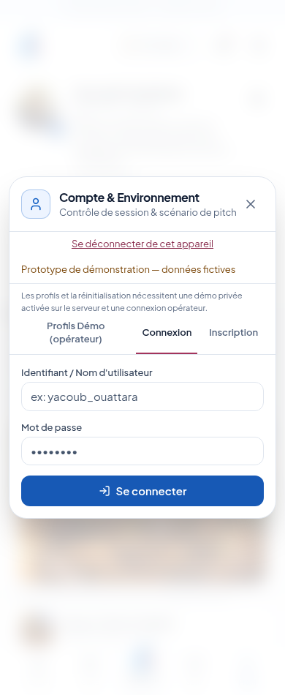
CHKPT / COMMENCER
Lancer sur Mac ou Windows
1. Ouvrir le dossier CHKPT_CODEX_GITHUB_PRET_A_IMPORTER contenant package.json dans Terminal (Mac) ou PowerShell (Windows).
2. Installer Node.js compatible, puis lancer : npm ci
3. Démarrer : npm run demo — garder le terminal ouvert.
4. Ouvrir http://localhost:3000, ou le port indiqué par le terminal.
5. Au premier lancement, créer .env depuis .env.example ; préserver tout .env et dossier .data existants.
Démo opérateur : CHKPT_PRIVATE_DEMO=true et mot de passe local personnel de 16 caractères minimum. Ne jamais publier ce fichier.
30 OCT. 2026 · Données fictives · Guide du prototype · Captures réelles de la version testée
04 / 41
Notes:
Lancer sur Mac ou Windows
Ouvrir le dossier CHKPT_CODEX_GITHUB_PRET_A_IMPORTER contenant package.json dans Terminal (Mac) ou PowerShell (Windows).
Installer Node.js compatible, puis lancer : npm ci
Démarrer : npm run demo — garder le terminal ouvert.
Ouvrir http://localhost:3000, ou le port indiqué par le terminal.
Au premier lancement, créer .env depuis .env.example ; préserver tout .env et dossier .data existants.
Démo opérateur : CHKPT_PRIVATE_DEMO=true et mot de passe local personnel de 16 caractères minimum. Ne jamais publier ce fichier.

Slide 5
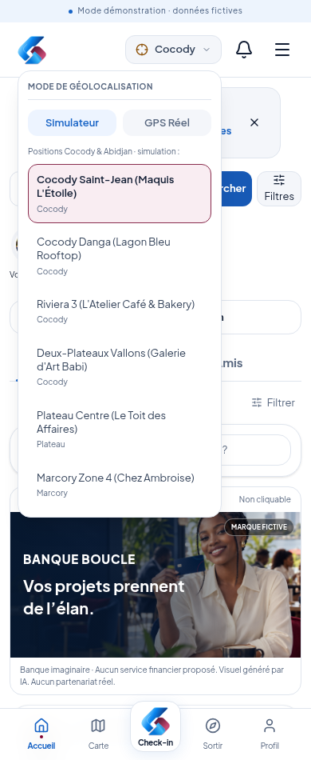
CHKPT / COMMENCER
Utiliser le téléphone ou le hotspot
1. Le téléphone et l’ordinateur doivent être sur le même Wi-Fi, ou reliés au même partage de connexion.
2. Dans .env, utiliser HOST=0.0.0.0 puis relancer le serveur.
3. Sur le téléphone : http://IP_DE_L_ORDINATEUR:3000 — l’adresse peut changer.
4. Laisser l’ordinateur allumé, connecté et le terminal ouvert.
5. Sans ce réseau commun, il faut un hébergement distant ; aucun lien distant n’est encore activé.
Sur le lien HTTP local, utiliser le Simulateur pour la présentation. Ne pas ouvrir directement le port de l’ordinateur sur Internet.
30 OCT. 2026 · Données fictives · Guide du prototype · Captures réelles de la version testée
05 / 41
Notes:
Utiliser le téléphone ou le hotspot
Le téléphone et l’ordinateur doivent être sur le même Wi-Fi, ou reliés au même partage de connexion.
Dans .env, utiliser HOST=0.0.0.0 puis relancer le serveur.
Sur le téléphone : http://IP_DE_L_ORDINATEUR:3000 — l’adresse peut changer.
Laisser l’ordinateur allumé, connecté et le terminal ouvert.
Sans ce réseau commun, il faut un hébergement distant ; aucun lien distant n’est encore activé.
Sur le lien HTTP local, utiliser le Simulateur pour la présentation. Ne pas ouvrir directement le port de l’ordinateur sur Internet.

Slide 6
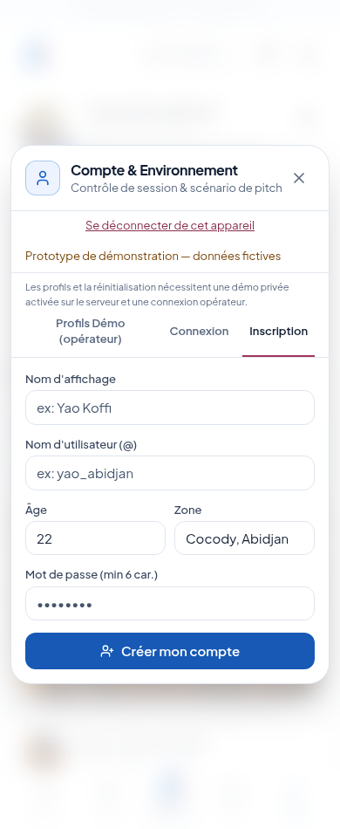
CHKPT / MON COMPTE
Se connecter ou créer un compte
1. Ouvrir ☰ → Mon compte / Se connecter, ou Profil → Gérer mon compte.
2. Connexion : saisir identifiant et mot de passe.
3. Inscription : renseigner nom, identifiant, âge, commune et mot de passe.
4. Les moins de 13 ans ne peuvent pas s’inscrire ; les 13–17 ans restent privés.
5. Se déconnecter depuis le panneau du compte, sans réinitialiser la démo.
Aucune récupération de mot de passe par e-mail ni édition complète du profil n’est proposée dans cette version.
30 OCT. 2026 · Données fictives · Guide du prototype · Captures réelles de la version testée
06 / 41
Notes:
Se connecter ou créer un compte
Ouvrir ☰ → Mon compte / Se connecter, ou Profil → Gérer mon compte.
Connexion : saisir identifiant et mot de passe.
Inscription : renseigner nom, identifiant, âge, commune et mot de passe.
Les moins de 13 ans ne peuvent pas s’inscrire ; les 13–17 ans restent privés.
Se déconnecter depuis le panneau du compte, sans réinitialiser la démo.
Aucune récupération de mot de passe par e-mail ni édition complète du profil n’est proposée dans cette version.

Slide 7
CHKPT / ACCUEIL
Pour toi, Amis et publications
1. Pour toi présente les publications accessibles de la démonstration.
2. Amis affiche celles des profils que vous suivez ; ce filtre n’est pas le classement des amis réciproques.
3. Filtrer les publications permet de choisir une catégorie de contenu.
4. Toucher le nom d’une personne ouvre son profil ; le nom d’un lieu ouvre sa fiche.
Un fil Amis vide est normal si vous ne suivez encore personne. Suivre un profil peut le remplir.
30 OCT. 2026 · Données fictives · Guide du prototype · Captures réelles de la version testée
07 / 41
Notes:
Pour toi, Amis et publications
Pour toi présente les publications accessibles de la démonstration.
Amis affiche celles des profils que vous suivez ; ce filtre n’est pas le classement des amis réciproques.
Filtrer les publications permet de choisir une catégorie de contenu.
Toucher le nom d’une personne ouvre son profil ; le nom d’un lieu ouvre sa fiche.
Un fil Amis vide est normal si vous ne suivez encore personne. Suivre un profil peut le remplir.

Slide 8
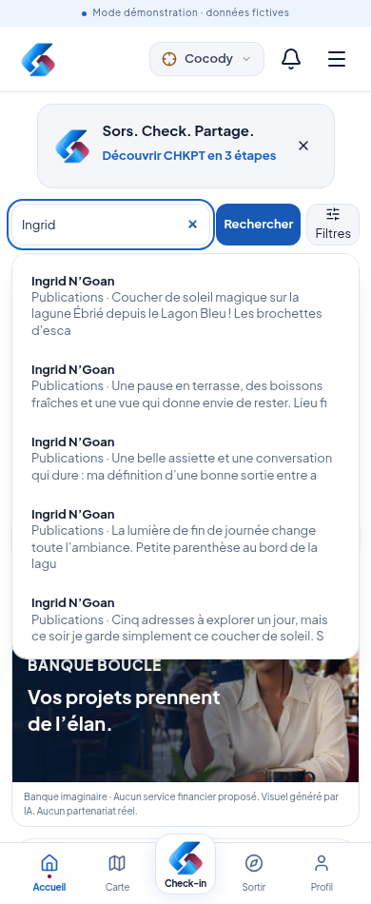
CHKPT / ACCUEIL
Chercher : suggestions ou résultats
1. Écrire un nom, un établissement, un événement ou des mots d’une publication.
2. Pendant la saisie, les suggestions apparaissent sous la barre.
3. Toucher une suggestion ouvre le contenu correspondant.
4. Rechercher ou Entrée ouvre une vraie page de résultats.
5. Retour retrouve la recherche ou le fil et son défilement.
Les suggestions concernent les données accessibles de ce prototype ; ce n’est pas une recherche exhaustive d’Abidjan.
30 OCT. 2026 · Données fictives · Guide du prototype · Captures réelles de la version testée
08 / 41
Notes:
Chercher : suggestions ou résultats
Écrire un nom, un établissement, un événement ou des mots d’une publication.
Pendant la saisie, les suggestions apparaissent sous la barre.
Toucher une suggestion ouvre le contenu correspondant.
Rechercher ou Entrée ouvre une vraie page de résultats.
Retour retrouve la recherche ou le fil et son défilement.
Les suggestions concernent les données accessibles de ce prototype ; ce n’est pas une recherche exhaustive d’Abidjan.

Slide 9
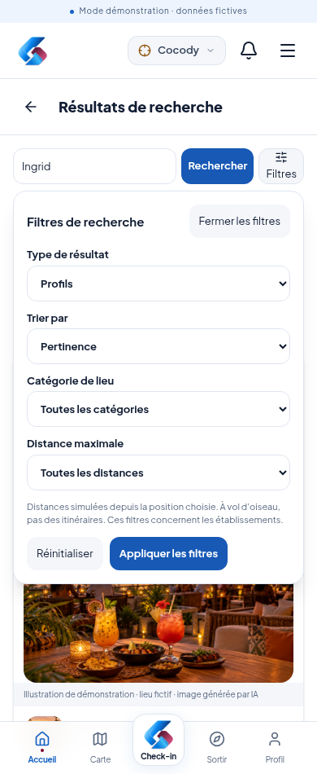
CHKPT / ACCUEIL
Affiner les résultats
1. Toucher Filtres à côté de Rechercher, avant la recherche ou sur ses résultats.
2. Choisir Tout, Profils, Établissements, Événements ou Publications.
3. Trier par pertinence ou par nom.
4. Pour les établissements, choisir aussi catégorie et distance.
5. Appliquer valide les filtres avec la saisie courante ; Réinitialiser prépare les valeurs par défaut.
Les distances concernent les lieux uniquement. Fermer le panneau sans Appliquer n’applique pas ses modifications.
30 OCT. 2026 · Données fictives · Guide du prototype · Captures réelles de la version testée
09 / 41
Notes:
Affiner les résultats
Toucher Filtres à côté de Rechercher, avant la recherche ou sur ses résultats.
Choisir Tout, Profils, Établissements, Événements ou Publications.
Trier par pertinence ou par nom.
Pour les établissements, choisir aussi catégorie et distance.
Appliquer valide les filtres avec la saisie courante ; Réinitialiser prépare les valeurs par défaut.
Les distances concernent les lieux uniquement. Fermer le panneau sans Appliquer n’applique pas ses modifications.

Slide 10
CHKPT / ACCUEIL
Réagir, commenter et enregistrer
1. Le cœur permet d’aimer une publication ; le toucher à nouveau retire la réaction.
2. Commentaires ouvre la zone de discussion : écrire puis Envoyer.
3. Le marque-page enregistre le lieu lié à une publication.
4. Retrouver les lieux dans ☰ → Lieux enregistrés.
5. Une erreur réseau signifie que l’action n’est pas confirmée ; le favori revient à son état précédent si l’écriture échoue.
Les actions partagées nécessitent une connexion. Les favoris anonymes sont temporaires sur cet écran.
30 OCT. 2026 · Données fictives · Guide du prototype · Captures réelles de la version testée
10 / 41
Notes:
Réagir, commenter et enregistrer
Le cœur permet d’aimer une publication ; le toucher à nouveau retire la réaction.
Commentaires ouvre la zone de discussion : écrire puis Envoyer.
Le marque-page enregistre le lieu lié à une publication.
Retrouver les lieux dans ☰ → Lieux enregistrés.
Une erreur réseau signifie que l’action n’est pas confirmée ; le favori revient à son état précédent si l’écriture échoue.
Les actions partagées nécessitent une connexion. Les favoris anonymes sont temporaires sur cet écran.

Slide 11
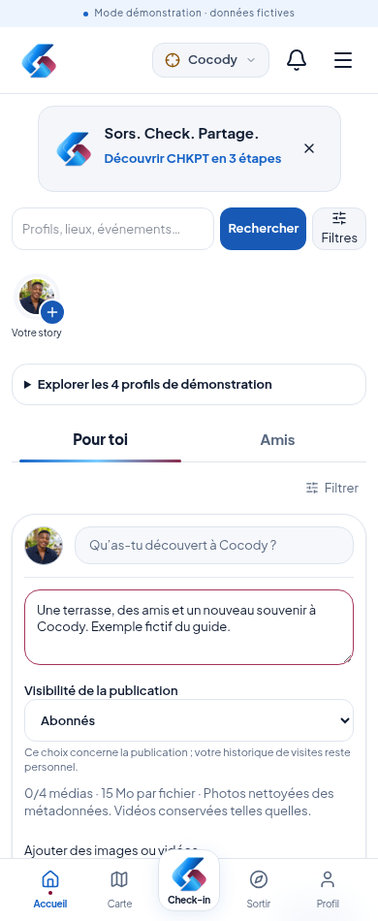
CHKPT / PUBLIER
Créer une publication
1. Dans Accueil, toucher « Qu’as-tu découvert… ? ».
2. Écrire le texte et ajouter éventuellement des médias.
3. Choisir Visibilité de la publication : Moi seul, Abonnés ou Public.
4. Appuyer sur Publier et attendre la confirmation dans le fil.
5. Annuler ferme le brouillon. Une publication ne valide pas une visite et ne donne pas de points de check.
Une publication ordinaire nécessite du texte. Le brouillon ne constitue pas une sauvegarde permanente.
30 OCT. 2026 · Données fictives · Guide du prototype · Captures réelles de la version testée
11 / 41
Notes:
Créer une publication
Dans Accueil, toucher « Qu’as-tu découvert… ? ».
Écrire le texte et ajouter éventuellement des médias.
Choisir Visibilité de la publication : Moi seul, Abonnés ou Public.
Appuyer sur Publier et attendre la confirmation dans le fil.
Annuler ferme le brouillon. Une publication ne valide pas une visite et ne donne pas de points de check.
Une publication ordinaire nécessite du texte. Le brouillon ne constitue pas une sauvegarde permanente.

Slide 12
CHKPT / PUBLIER
Jusqu’à quatre images ou vidéos
1. Ajouter un mélange de photos et vidéos : quatre fichiers maximum au total.
2. Chaque fichier doit faire au maximum 15 Mo ; un quota partagé de stockage s’applique au prototype.
3. Images : JPG, PNG ou WebP. Exporter les photos HEIC en JPG si nécessaire.
4. Vidéos : MP4 ou WebM ; MP4 H.264 est conseillé pour la présentation.
5. Attendre la fin de l’import ; Retirer le média permet de corriger la sélection.
Les photos sont réencodées. Les vidéos ne sont pas converties et conservent leurs métadonnées ; lecture à vérifier sur l’appareil réel.
30 OCT. 2026 · Données fictives · Guide du prototype · Captures réelles de la version testée
12 / 41
Notes:
Jusqu’à quatre images ou vidéos
Ajouter un mélange de photos et vidéos : quatre fichiers maximum au total.
Chaque fichier doit faire au maximum 15 Mo ; un quota partagé de stockage s’applique au prototype.
Images : JPG, PNG ou WebP. Exporter les photos HEIC en JPG si nécessaire.
Vidéos : MP4 ou WebM ; MP4 H.264 est conseillé pour la présentation.
Attendre la fin de l’import ; Retirer le média permet de corriger la sélection.
Les photos sont réencodées. Les vidéos ne sont pas converties et conservent leurs métadonnées ; lecture à vérifier sur l’appareil réel.

Slide 13
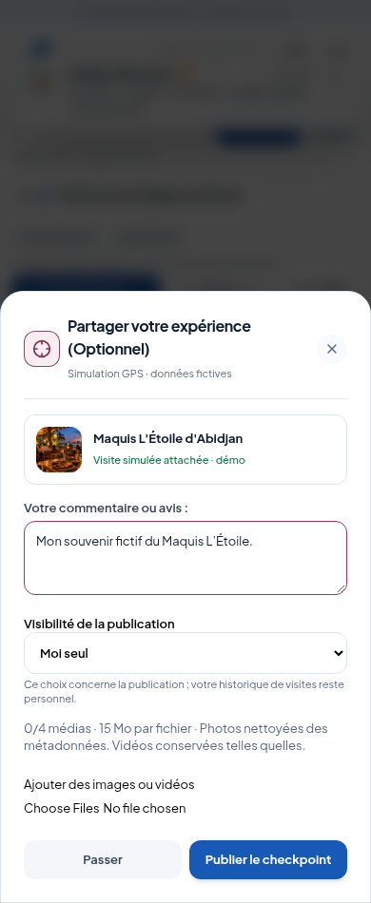
CHKPT / CONFIDENTIALITÉ
Choisir qui voit votre contenu
1. Moi seul : contenu réservé à votre compte.
2. Abonnés : accessible aux comptes autorisés qui vous suivent.
3. Public : accessible selon les règles de visibilité du prototype.
4. Après un check privé, la publication reprend une visibilité privée par défaut ; vous pouvez explicitement la modifier si votre compte le permet.
5. Un profil privé ou mineur impose des publications privées côté serveur.
Même si une publication est publique, votre historique de visites, vos preuves GPS et vos XP totaux restent personnels.
30 OCT. 2026 · Données fictives · Guide du prototype · Captures réelles de la version testée
13 / 41
Notes:
Choisir qui voit votre contenu
Moi seul : contenu réservé à votre compte.
Abonnés : accessible aux comptes autorisés qui vous suivent.
Public : accessible selon les règles de visibilité du prototype.
Après un check privé, la publication reprend une visibilité privée par défaut ; vous pouvez explicitement la modifier si votre compte le permet.
Un profil privé ou mineur impose des publications privées côté serveur.
Même si une publication est publique, votre historique de visites, vos preuves GPS et vos XP totaux restent personnels.

Slide 14
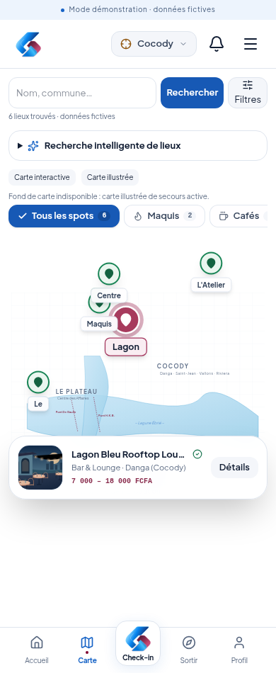
CHKPT / CARTE ET LIEUX
Trouver un lieu sur Carte
1. Déplacer et zoomer sur la carte interactive, ou utiliser la carte illustrée de secours.
2. Les puces sélectionnent les catégories ; Filtres précise catégorie, tri et distance.
3. La distance est calculée à vol d’oiseau depuis la position choisie, pas selon un itinéraire.
4. Toucher un repère, puis Détails pour ouvrir la page du lieu.
5. La recherche intelligente externe est facultative et peut être indisponible sans configuration.
Les repères représentent des lieux fictifs. Le radar de 250 m illustre l’éligibilité ; le serveur contrôle la validation finale.
30 OCT. 2026 · Données fictives · Guide du prototype · Captures réelles de la version testée
14 / 41
Notes:
Trouver un lieu sur Carte
Déplacer et zoomer sur la carte interactive, ou utiliser la carte illustrée de secours.
Les puces sélectionnent les catégories ; Filtres précise catégorie, tri et distance.
La distance est calculée à vol d’oiseau depuis la position choisie, pas selon un itinéraire.
Toucher un repère, puis Détails pour ouvrir la page du lieu.
La recherche intelligente externe est facultative et peut être indisponible sans configuration.
Les repères représentent des lieux fictifs. Le radar de 250 m illustre l’éligibilité ; le serveur contrôle la validation finale.

Slide 15
CHKPT / CARTE ET LIEUX
GPS : Simulateur ou GPS Réel
1. Toucher le bouton GPS avec la commune dans l’en-tête.
2. Simulateur : choisir une position de démonstration, par exemple Cocody Saint-Jean.
3. GPS Réel : autoriser la localisation et attendre une position disponible.
4. En attente de GPS, un filtre de distance ne peut pas fournir de résultats fiables.
5. Avant de confirmer un check, vérifier la mention Simulation GPS ou Position GPS.
Un échec du GPS peut faire revenir ce prototype au Simulateur. Le GPS navigateur n’est pas une preuve antifraude ; HTTPS est nécessaire à son usage normal à distance.
30 OCT. 2026 · Données fictives · Guide du prototype · Captures réelles de la version testée
15 / 41
Notes:
GPS : Simulateur ou GPS Réel
Toucher le bouton GPS avec la commune dans l’en-tête.
Simulateur : choisir une position de démonstration, par exemple Cocody Saint-Jean.
GPS Réel : autoriser la localisation et attendre une position disponible.
En attente de GPS, un filtre de distance ne peut pas fournir de résultats fiables.
Avant de confirmer un check, vérifier la mention Simulation GPS ou Position GPS.
Un échec du GPS peut faire revenir ce prototype au Simulateur. Le GPS navigateur n’est pas une preuve antifraude ; HTTPS est nécessaire à son usage normal à distance.

Slide 16
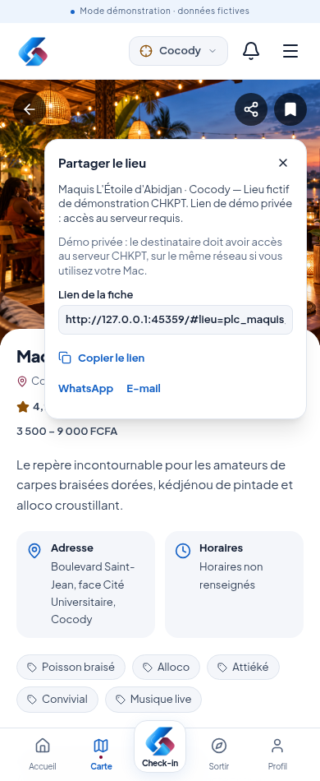
CHKPT / CARTE ET LIEUX
Lire et partager une fiche
1. La page du lieu présente illustration, description, adresse, horaires s’ils sont connus, catégorie et tags.
2. Les miniatures permettent de parcourir les illustrations disponibles.
3. Le marque-page ajoute ou retire le lieu des enregistrés.
4. Partager propose le menu natif ou un lien à copier, WhatsApp et e-mail.
5. Retour retrouve la page précédente. Le check reste au bouton central.
Un lien ne rend pas le serveur accessible à distance : le destinataire doit pouvoir ouvrir la même démo. Aucune visite personnelle n’est incluse dans le lien.
30 OCT. 2026 · Données fictives · Guide du prototype · Captures réelles de la version testée
16 / 41
Notes:
Lire et partager une fiche
La page du lieu présente illustration, description, adresse, horaires s’ils sont connus, catégorie et tags.
Les miniatures permettent de parcourir les illustrations disponibles.
Le marque-page ajoute ou retire le lieu des enregistrés.
Partager propose le menu natif ou un lien à copier, WhatsApp et e-mail.
Retour retrouve la page précédente. Le check reste au bouton central.
Un lien ne rend pas le serveur accessible à distance : le destinataire doit pouvoir ouvrir la même démo. Aucune visite personnelle n’est incluse dans le lien.

Slide 17
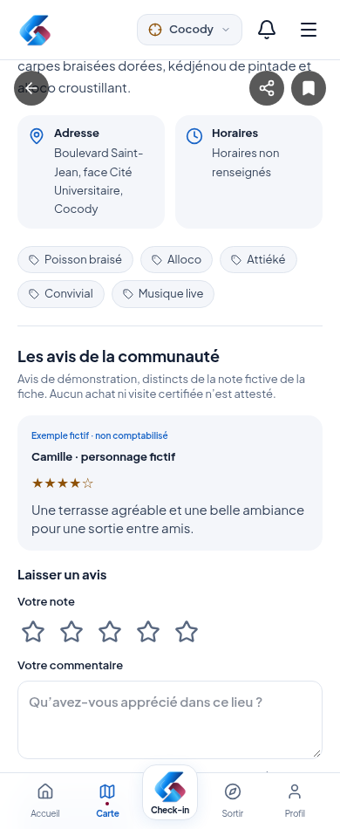
CHKPT / CARTE ET LIEUX
Laisser un avis sur un lieu
1. Descendre à Les avis de la communauté dans la fiche.
2. Choisir une note de 1 à 5 étoiles.
3. Écrire un commentaire de 3 à 1 000 caractères puis Publier mon avis.
4. Votre avis existant peut être modifié avec Mettre à jour mon avis.
5. Les avis publics ne sont pas proposés aux profils privés ou mineurs dans cette démo.
Votre nom et votre avis deviennent visibles. L’exemple fictif n’est pas comptabilisé et la note de présentation du lieu est distincte des avis ajoutés.
30 OCT. 2026 · Données fictives · Guide du prototype · Captures réelles de la version testée
17 / 41
Notes:
Laisser un avis sur un lieu
Descendre à Les avis de la communauté dans la fiche.
Choisir une note de 1 à 5 étoiles.
Écrire un commentaire de 3 à 1 000 caractères puis Publier mon avis.
Votre avis existant peut être modifié avec Mettre à jour mon avis.
Les avis publics ne sont pas proposés aux profils privés ou mineurs dans cette démo.
Votre nom et votre avis deviennent visibles. L’exemple fictif n’est pas comptabilisé et la note de présentation du lieu est distincte des avis ajoutés.

Slide 18
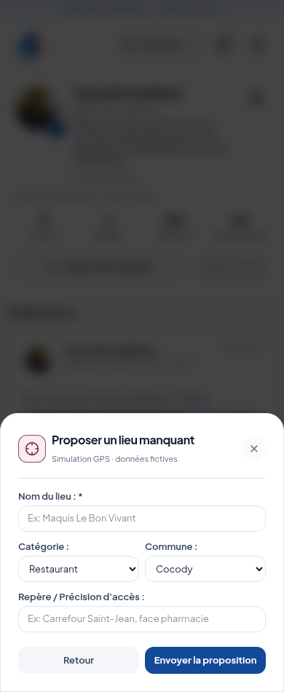
CHKPT / CARTE ET LIEUX
Proposer un lieu manquant
1. Ouvrir le bouton central Check-in, puis « Le lieu n’est pas dans la liste ? Proposer ce spot ».
2. Renseigner nom, catégorie, commune et repère utile.
3. Envoyer la proposition pour illustrer la contribution communautaire.
4. Ce parcours et son traitement opérateur restent une démonstration locale sur l’appareil.
Une proposition n’ajoute pas automatiquement un lieu au référentiel du serveur et ne constitue pas une certification réelle.
30 OCT. 2026 · Données fictives · Guide du prototype · Captures réelles de la version testée
18 / 41
Notes:
Proposer un lieu manquant
Ouvrir le bouton central Check-in, puis « Le lieu n’est pas dans la liste ? Proposer ce spot ».
Renseigner nom, catégorie, commune et repère utile.
Envoyer la proposition pour illustrer la contribution communautaire.
Ce parcours et son traitement opérateur restent une démonstration locale sur l’appareil.
Une proposition n’ajoute pas automatiquement un lieu au référentiel du serveur et ne constitue pas une certification réelle.

Slide 19
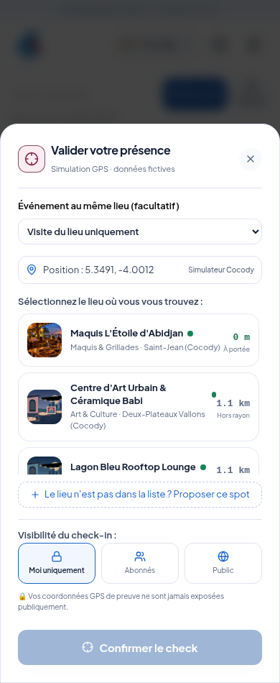
CHKPT / CHECK-IN
Choisir le lieu et confirmer
1. Toucher le symbole central Check-in, seul point d’entrée de validation.
2. Sélectionner explicitement le lieu dans la liste.
3. Choisir la visibilité du check ; Moi seul est proposé par défaut.
4. Si proposé, sélectionner un événement actif au même lieu.
5. Appuyer sur Confirmer le check. La simulation reste clairement signalée.
Il faut être à moins de 250 m selon les coordonnées reçues. Une seule visite compte par jour et par lieu ; aucune publication n’est automatique.
30 OCT. 2026 · Données fictives · Guide du prototype · Captures réelles de la version testée
19 / 41
Notes:
Choisir le lieu et confirmer
Toucher le symbole central Check-in, seul point d’entrée de validation.
Sélectionner explicitement le lieu dans la liste.
Choisir la visibilité du check ; Moi seul est proposé par défaut.
Si proposé, sélectionner un événement actif au même lieu.
Appuyer sur Confirmer le check. La simulation reste clairement signalée.
Il faut être à moins de 250 m selon les coordonnées reçues. Une seule visite compte par jour et par lieu ; aucune publication n’est automatique.

Slide 20
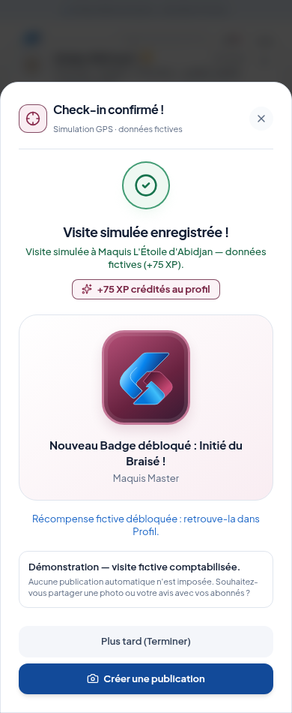
CHKPT / CHECK-IN
Comprendre le résultat
1. Un succès indique que la visite est enregistrée ; les points et badges éventuels sont affichés.
2. Dans le scénario du maquis, la première visite de cette journée ajoute 75 XP : 1240 → 1315.
3. Plus tard (Terminer) ferme le résultat sans publier.
4. Créer une publication ouvre le partage facultatif lié à cette visite.
5. Une visite refusée n’attribue pas de points.
Les valeurs de départ et le barème sont fictifs et provisoires ; les points totaux ne sont visibles que par leur propriétaire.
30 OCT. 2026 · Données fictives · Guide du prototype · Captures réelles de la version testée
20 / 41
Notes:
Comprendre le résultat
Un succès indique que la visite est enregistrée ; les points et badges éventuels sont affichés.
Dans le scénario du maquis, la première visite de cette journée ajoute 75 XP : 1240 → 1315.
Plus tard (Terminer) ferme le résultat sans publier.
Créer une publication ouvre le partage facultatif lié à cette visite.
Une visite refusée n’attribue pas de points.
Les valeurs de départ et le barème sont fictifs et provisoires ; les points totaux ne sont visibles que par leur propriétaire.

Slide 21
CHKPT / CHECK-IN
Si la connexion se coupe
1. Une réponse perdue ne signifie pas toujours que la visite a échoué.
2. L’application recherche la visite dans votre historique serveur.
3. Si elle la retrouve : Visite déjà enregistrée, reprise de publication possible, aucun nouveau point.
4. Si le résultat reste inconnu : utiliser Vérifier l’enregistrement avant de recommencer.
5. Une seconde tentative sur un check déjà compté permet de retrouver ce résultat sans doubler les XP.
Ne pas réinitialiser toute la démo pour résoudre une coupure réseau ou une visite déjà comptabilisée.
30 OCT. 2026 · Données fictives · Guide du prototype · Captures réelles de la version testée
21 / 41
Notes:
Si la connexion se coupe
Une réponse perdue ne signifie pas toujours que la visite a échoué.
L’application recherche la visite dans votre historique serveur.
Si elle la retrouve : Visite déjà enregistrée, reprise de publication possible, aucun nouveau point.
Si le résultat reste inconnu : utiliser Vérifier l’enregistrement avant de recommencer.
Une seconde tentative sur un check déjà compté permet de retrouver ce résultat sans doubler les XP.
Ne pas réinitialiser toute la démo pour résoudre une coupure réseau ou une visite déjà comptabilisée.

Slide 22
CHKPT / CHECK-IN
Partager après la visite
1. Le lieu et le check sont déjà liés au brouillon.
2. Ajouter un commentaire et, si souhaité, jusqu’à quatre médias.
3. Vérifier Visibilité de la publication avant Publier le checkpoint.
4. Sans média importé, l’illustration de démonstration du lieu peut être utilisée.
5. Fermer un brouillon rédigé demande de confirmer son abandon ; Continuer la rédaction le conserve à l’écran.
Publier reste une décision séparée du check. Un changement de compte ferme l’ancien brouillon pour éviter un partage sous la mauvaise identité.
30 OCT. 2026 · Données fictives · Guide du prototype · Captures réelles de la version testée
22 / 41
Notes:
Partager après la visite
Le lieu et le check sont déjà liés au brouillon.
Ajouter un commentaire et, si souhaité, jusqu’à quatre médias.
Vérifier Visibilité de la publication avant Publier le checkpoint.
Sans média importé, l’illustration de démonstration du lieu peut être utilisée.
Fermer un brouillon rédigé demande de confirmer son abandon ; Continuer la rédaction le conserve à l’écran.
Publier reste une décision séparée du check. Un changement de compte ferme l’ancien brouillon pour éviter un partage sous la mauvaise identité.

Slide 23

CHKPT / STORIES
Ajouter une story
1. Depuis l’accueil ou votre profil, toucher le + sur votre avatar.
2. Importer une seule image ou vidéo.
3. Ajouter éventuellement un texte, puis choisir la visibilité.
4. Publier la story après la fin de l’import.
5. La story expire après 24 heures selon l’heure du serveur.
Une story ne constitue pas une preuve de visite et n’attribue pas de XP. Les règles de profil privé ou mineur s’appliquent.
30 OCT. 2026 · Données fictives · Guide du prototype · Captures réelles de la version testée
23 / 41
Notes:
Ajouter une story
Depuis l’accueil ou votre profil, toucher le + sur votre avatar.
Importer une seule image ou vidéo.
Ajouter éventuellement un texte, puis choisir la visibilité.
Publier la story après la fin de l’import.
La story expire après 24 heures selon l’heure du serveur.
Une story ne constitue pas une preuve de visite et n’attribue pas de XP. Les règles de profil privé ou mineur s’appliquent.

Slide 24
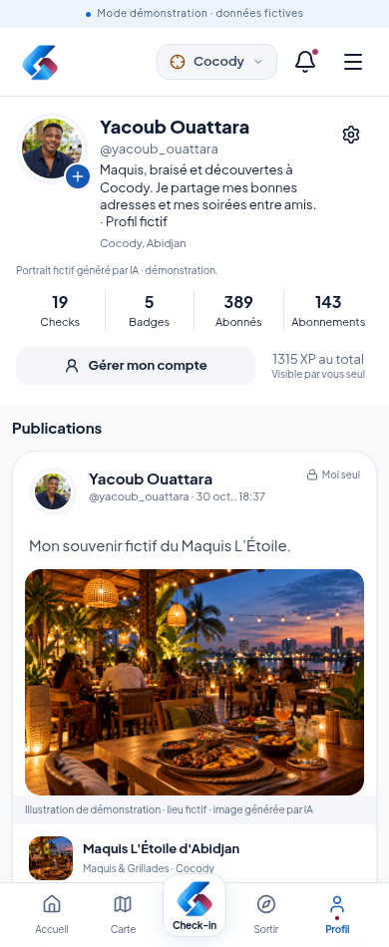
CHKPT / STORIES
Lire une story depuis un profil
1. Un anneau coloré indique qu’une story est disponible.
2. Toucher la photo dans l’accueil, une publication ou un profil pour la lire.
3. Les flèches passent aux stories précédente et suivante de cette personne.
4. Fermer les stories ou Échap revient à l’écran précédent.
5. Seul l’auteur voit Supprimer cette story.
Un avatar sans story ne permet pas d’en lire une. Pour ouvrir un profil depuis une publication, toucher son nom.
30 OCT. 2026 · Données fictives · Guide du prototype · Captures réelles de la version testée
24 / 41
Notes:
Lire une story depuis un profil
Un anneau coloré indique qu’une story est disponible.
Toucher la photo dans l’accueil, une publication ou un profil pour la lire.
Les flèches passent aux stories précédente et suivante de cette personne.
Fermer les stories ou Échap revient à l’écran précédent.
Seul l’auteur voit Supprimer cette story.
Un avatar sans story ne permet pas d’en lire une. Pour ouvrir un profil depuis une publication, toucher son nom.

Slide 25
CHKPT / PROFILS
Votre profil compact
1. Votre nom, bio, commune et compteurs sont regroupés en haut.
2. Les publications apparaissent rapidement sous cette présentation.
3. Abonnés et Abonnements ouvrent des pages avec leur propre recherche.
4. Votre total XP est accompagné de Visible par vous seul.
5. Gérer mon compte ouvre connexion, inscription, déconnexion et, si autorisé, les personnages de démo.
Certains compteurs de départ sont fictifs ; les listes contiennent les relations réellement accessibles dans le prototype.
30 OCT. 2026 · Données fictives · Guide du prototype · Captures réelles de la version testée
25 / 41
Notes:
Votre profil compact
Votre nom, bio, commune et compteurs sont regroupés en haut.
Les publications apparaissent rapidement sous cette présentation.
Abonnés et Abonnements ouvrent des pages avec leur propre recherche.
Votre total XP est accompagné de Visible par vous seul.
Gérer mon compte ouvre connexion, inscription, déconnexion et, si autorisé, les personnages de démo.
Certains compteurs de départ sont fictifs ; les listes contiennent les relations réellement accessibles dans le prototype.

Slide 26
CHKPT / PROFILS
Voir et suivre une autre personne
1. Rechercher son profil dans Accueil, ou toucher son nom dans une publication.
2. Consulter sa bio, ses badges publics et ses publications autorisées.
3. Suivre ajoute le profil à vos abonnements ; Ne plus suivre retire la relation.
4. Toucher Abonnés ou Abonnements puis rechercher dans la liste.
5. Un profil privé ne dévoile pas ses publications privées dans cette démo.
Les XP totaux, l’historique et les preuves de visite d’autrui ne sont pas visibles.
30 OCT. 2026 · Données fictives · Guide du prototype · Captures réelles de la version testée
26 / 41
Notes:
Voir et suivre une autre personne
Rechercher son profil dans Accueil, ou toucher son nom dans une publication.
Consulter sa bio, ses badges publics et ses publications autorisées.
Suivre ajoute le profil à vos abonnements ; Ne plus suivre retire la relation.
Toucher Abonnés ou Abonnements puis rechercher dans la liste.
Un profil privé ne dévoile pas ses publications privées dans cette démo.
Les XP totaux, l’historique et les preuves de visite d’autrui ne sont pas visibles.

Slide 27
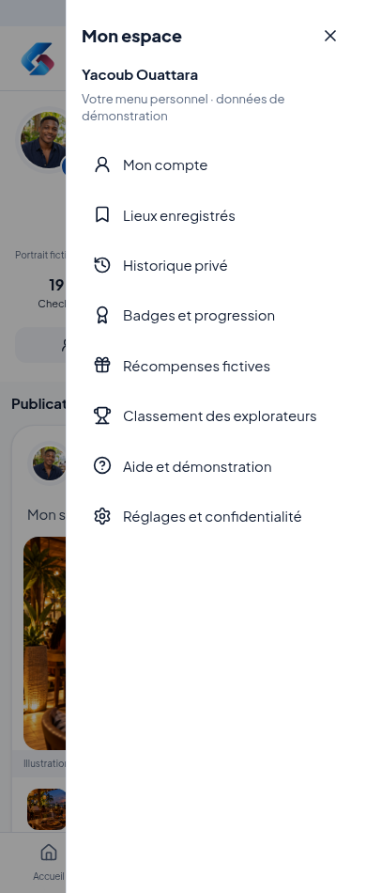
CHKPT / MON ESPACE
Le menu reste toujours personnel
1. Toucher ☰ dans l’en-tête, même en consultant quelqu’un d’autre.
2. Le nom du menu est celui du compte connecté.
3. Accéder aux enregistrés, historique privé, progression, récompenses et classement.
4. Ouvrir les réglages/confidentialité ou l’aide.
5. Fermer le menu ou choisir une rubrique ; les pages ont leur bouton Retour.
Le menu est distinct de la photo de profil, qui conserve son rôle pour les stories.
30 OCT. 2026 · Données fictives · Guide du prototype · Captures réelles de la version testée
27 / 41
Notes:
Le menu reste toujours personnel
Toucher ☰ dans l’en-tête, même en consultant quelqu’un d’autre.
Le nom du menu est celui du compte connecté.
Accéder aux enregistrés, historique privé, progression, récompenses et classement.
Ouvrir les réglages/confidentialité ou l’aide.
Fermer le menu ou choisir une rubrique ; les pages ont leur bouton Retour.
Le menu est distinct de la photo de profil, qui conserve son rôle pour les stories.

Slide 28
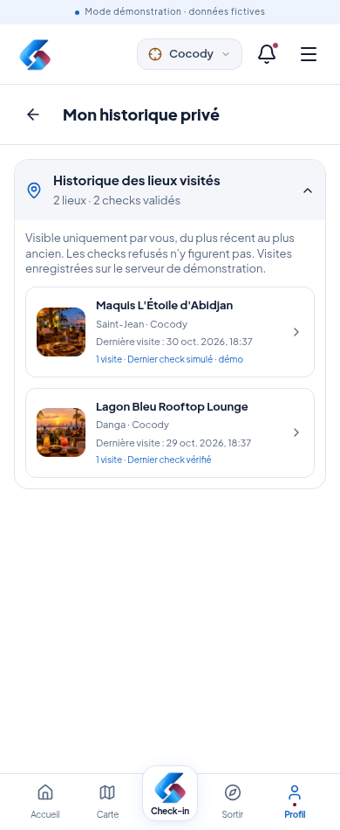
CHKPT / MON ESPACE
Retrouver vos lieux
1. ☰ → Lieux enregistrés : fiches ajoutées avec le marque-page.
2. ☰ → Historique privé : lieux associés à vos visites validées.
3. L’historique regroupe les visites d’un même lieu et indique la plus récente.
4. Toucher un lieu ouvre sa fiche ; Retour retrouve la liste.
5. Les tentatives refusées ne remplissent pas l’historique des lieux visités.
L’historique est réservé au propriétaire, même si son profil ou certaines publications sont publics.
30 OCT. 2026 · Données fictives · Guide du prototype · Captures réelles de la version testée
28 / 41
Notes:
Retrouver vos lieux
☰ → Lieux enregistrés : fiches ajoutées avec le marque-page.
☰ → Historique privé : lieux associés à vos visites validées.
L’historique regroupe les visites d’un même lieu et indique la plus récente.
Toucher un lieu ouvre sa fiche ; Retour retrouve la liste.
Les tentatives refusées ne remplissent pas l’historique des lieux visités.
L’historique est réservé au propriétaire, même si son profil ou certaines publications sont publics.

Slide 29
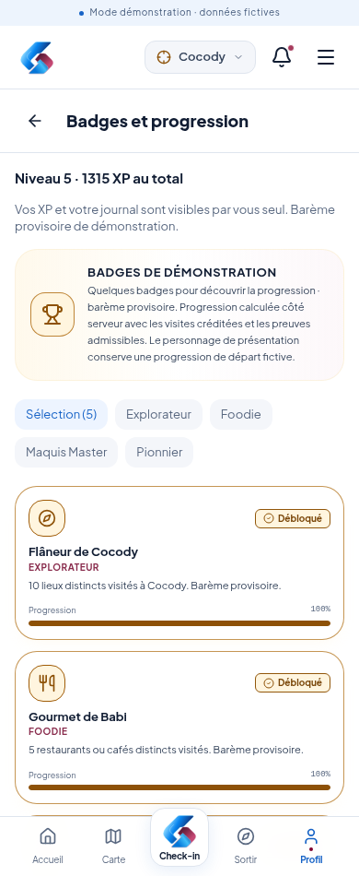
CHKPT / MON ESPACE
Badges, progression et journal XP
1. ☰ → Badges et progression montre votre niveau et votre total.
2. Une petite sélection de badges est affichée dans le prototype.
3. Les paliers sont évalués côté serveur à partir des actions validées.
4. Le journal XP explique les mouvements enregistrés.
5. Les visiteurs voient uniquement vos badges débloqués, sans seuils détaillés, registre ni total XP.
Le barème reste provisoire. Le catalogue technique ne signifie pas que tous les badges doivent être présentés au jury.
30 OCT. 2026 · Données fictives · Guide du prototype · Captures réelles de la version testée
29 / 41
Notes:
Badges, progression et journal XP
☰ → Badges et progression montre votre niveau et votre total.
Une petite sélection de badges est affichée dans le prototype.
Les paliers sont évalués côté serveur à partir des actions validées.
Le journal XP explique les mouvements enregistrés.
Les visiteurs voient uniquement vos badges débloqués, sans seuils détaillés, registre ni total XP.
Le barème reste provisoire. Le catalogue technique ne signifie pas que tous les badges doivent être présentés au jury.

Slide 30
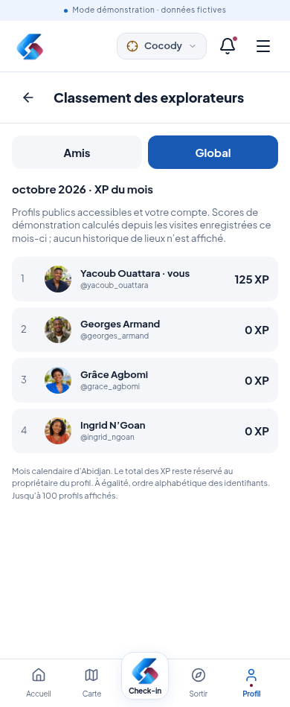
CHKPT / MON ESPACE
Le classement des explorateurs
1. Ouvrir ☰ → Classement des explorateurs ; il n’est plus dans Sortir.
2. Amis : vous et les suivis réciproques accessibles.
3. Global : profils publics accessibles et votre propre compte.
4. Le classement utilise les XP des visites enregistrées durant le mois courant.
5. Toucher une personne ouvre son profil ; Retour conserve l’onglet choisi.
Les XP fictifs préchargés de départ ne sont pas ajoutés artificiellement au mois. Aucun historique de lieux n’est transmis avec ce classement.
30 OCT. 2026 · Données fictives · Guide du prototype · Captures réelles de la version testée
30 / 41
Notes:
Le classement des explorateurs
Ouvrir ☰ → Classement des explorateurs ; il n’est plus dans Sortir.
Amis : vous et les suivis réciproques accessibles.
Global : profils publics accessibles et votre propre compte.
Le classement utilise les XP des visites enregistrées durant le mois courant.
Toucher une personne ouvre son profil ; Retour conserve l’onglet choisi.
Les XP fictifs préchargés de départ ne sont pas ajoutés artificiellement au mois. Aucun historique de lieux n’est transmis avec ce classement.

Slide 31
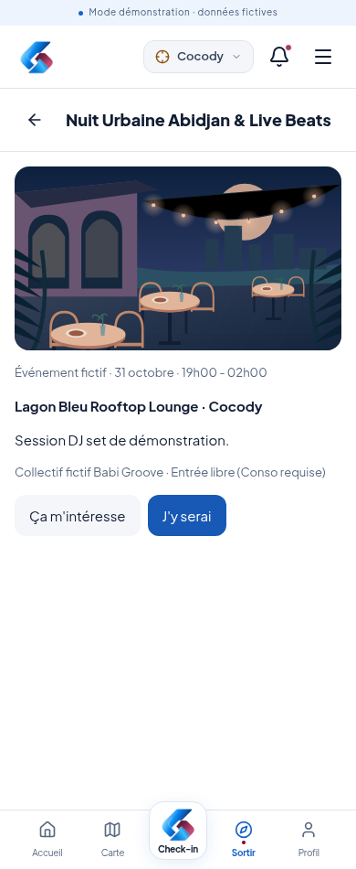
CHKPT / SORTIR
Sélections et événements
1. Sortir propose un agenda et des adresses choisies éditorialement.
2. Sa barre recherche seulement dans ce contenu.
3. Ouvrir un événement pour lire date, lieu, description, organisateur et prix fictif.
4. Ça m’intéresse et J’y serai expriment une intention ; un second toucher peut la retirer.
5. Utiliser Carte pour la recherche de lieux par catégorie ou distance.
Les intentions restent locales à cet appareil et sont séparées par compte. Il n’y a ni réservation, achat ni billetterie.
30 OCT. 2026 · Données fictives · Guide du prototype · Captures réelles de la version testée
31 / 41
Notes:
Sélections et événements
Sortir propose un agenda et des adresses choisies éditorialement.
Sa barre recherche seulement dans ce contenu.
Ouvrir un événement pour lire date, lieu, description, organisateur et prix fictif.
Ça m’intéresse et J’y serai expriment une intention ; un second toucher peut la retirer.
Utiliser Carte pour la recherche de lieux par catégorie ou distance.
Les intentions restent locales à cet appareil et sont séparées par compte. Il n’y a ni réservation, achat ni billetterie.

Slide 32
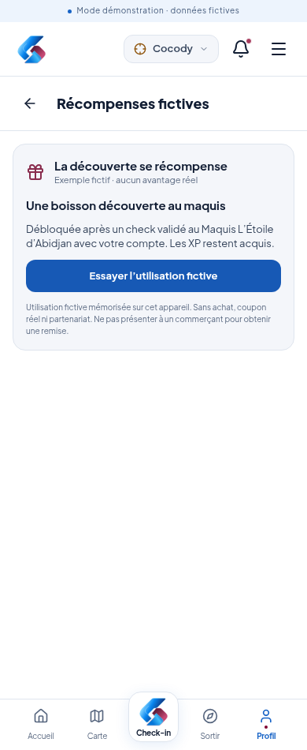
CHKPT / MON ESPACE
Essayer une récompense fictive
1. Ouvrir ☰ → Récompenses fictives.
2. L’exemple du maquis se débloque après une visite validée à ce lieu.
3. Essayer l’utilisation fictive enregistre seulement l’essai.
4. Les XP acquis restent conservés.
5. Retrouver le message d’utilisation sur ce même appareil.
Aucun coupon réel, paiement, remise ou partenariat. Ne pas demander un avantage chez un commerçant à partir de cet écran.
30 OCT. 2026 · Données fictives · Guide du prototype · Captures réelles de la version testée
32 / 41
Notes:
Essayer une récompense fictive
Ouvrir ☰ → Récompenses fictives.
L’exemple du maquis se débloque après une visite validée à ce lieu.
Essayer l’utilisation fictive enregistre seulement l’essai.
Les XP acquis restent conservés.
Retrouver le message d’utilisation sur ce même appareil.
Aucun coupon réel, paiement, remise ou partenariat. Ne pas demander un avantage chez un commerçant à partir de cet écran.

Slide 33
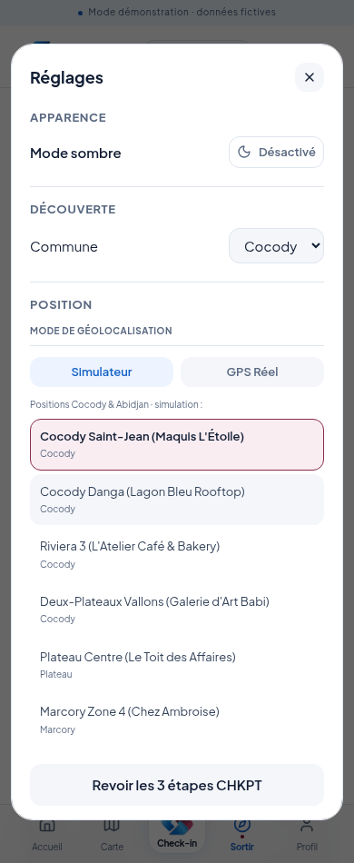
CHKPT / RÉGLAGES
Thème, GPS et notifications
1. ☰ → Réglages et confidentialité regroupe thème, position et aides à la présentation.
2. Mode sombre change l’apparence ; le choix est mémorisé sur l’appareil.
3. Le bouton GPS de l’en-tête garde un accès rapide au mode et à la position simulée.
4. La cloche ouvre les notifications et leurs préférences.
5. Les notifications et intentions locales sont isolées par compte ; elles ne sont pas un système push complet multiappareil.
Les notifications de démonstration ne prouvent pas une fréquentation réelle des établissements.
30 OCT. 2026 · Données fictives · Guide du prototype · Captures réelles de la version testée
33 / 41
Notes:
Thème, GPS et notifications
☰ → Réglages et confidentialité regroupe thème, position et aides à la présentation.
Mode sombre change l’apparence ; le choix est mémorisé sur l’appareil.
Le bouton GPS de l’en-tête garde un accès rapide au mode et à la position simulée.
La cloche ouvre les notifications et leurs préférences.
Les notifications et intentions locales sont isolées par compte ; elles ne sont pas un système push complet multiappareil.
Les notifications de démonstration ne prouvent pas une fréquentation réelle des établissements.

Slide 34
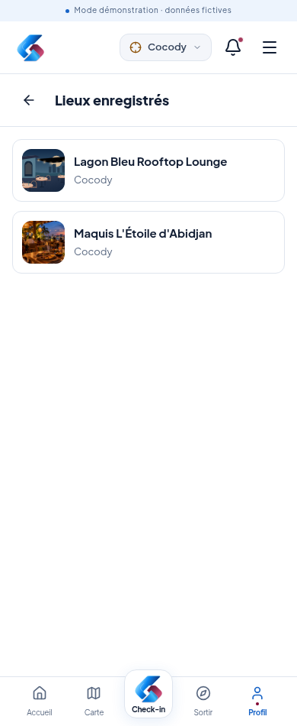
CHKPT / CONSERVER
Partager les données entre appareils
1. Utiliser le même compte sur le même serveur pour retrouver publications, médias, favoris, avis et visites.
2. Deux installations indépendantes ne partagent pas automatiquement leurs bases.
3. Le menu conserve l’historique privé et les droits de chaque compte.
4. Le thème, les intentions d’événement et l’essai de récompense restent locaux.
5. Un hébergement gratuit peut perdre son stockage lors d’un redémarrage ou redéploiement.
L’accès distant est préparé mais pas encore activé. La sauvegarde reste nécessaire avant une présentation importante.
30 OCT. 2026 · Données fictives · Guide du prototype · Captures réelles de la version testée
34 / 41
Notes:
Partager les données entre appareils
Utiliser le même compte sur le même serveur pour retrouver publications, médias, favoris, avis et visites.
Deux installations indépendantes ne partagent pas automatiquement leurs bases.
Le menu conserve l’historique privé et les droits de chaque compte.
Le thème, les intentions d’événement et l’essai de récompense restent locaux.
Un hébergement gratuit peut perdre son stockage lors d’un redémarrage ou redéploiement.
L’accès distant est préparé mais pas encore activé. La sauvegarde reste nécessaire avant une présentation importante.

Slide 35
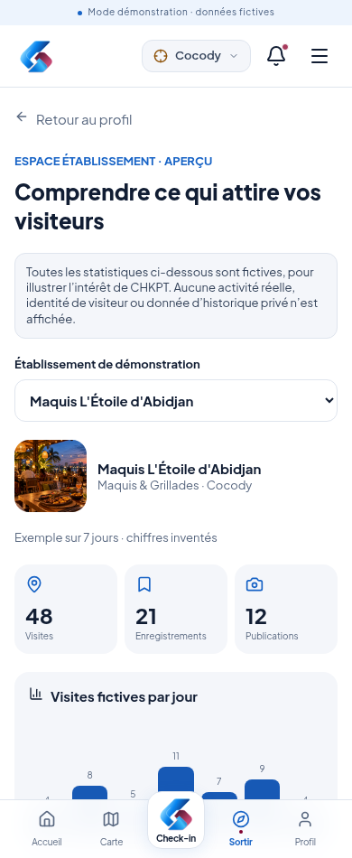
CHKPT / ÉTABLISSEMENTS
Voir l’aperçu d’un établissement
1. Réglages → Aperçu établissement · fictif.
2. Choisir un établissement de démonstration.
3. Lire les exemples de visites, enregistrements, publications et tendance sur sept jours.
4. Retour retrouve l’écran précédent ; aucune activité personnelle d’un visiteur n’est dévoilée.
Ces chiffres sont inventés et ne constituent pas un tableau de bord commerçant en production ni une offre d’abonnement.
30 OCT. 2026 · Données fictives · Guide du prototype · Captures réelles de la version testée
35 / 41
Notes:
Voir l’aperçu d’un établissement
Réglages → Aperçu établissement · fictif.
Choisir un établissement de démonstration.
Lire les exemples de visites, enregistrements, publications et tendance sur sept jours.
Retour retrouve l’écran précédent ; aucune activité personnelle d’un visiteur n’est dévoilée.
Ces chiffres sont inventés et ne constituent pas un tableau de bord commerçant en production ni une offre d’abonnement.

Slide 36
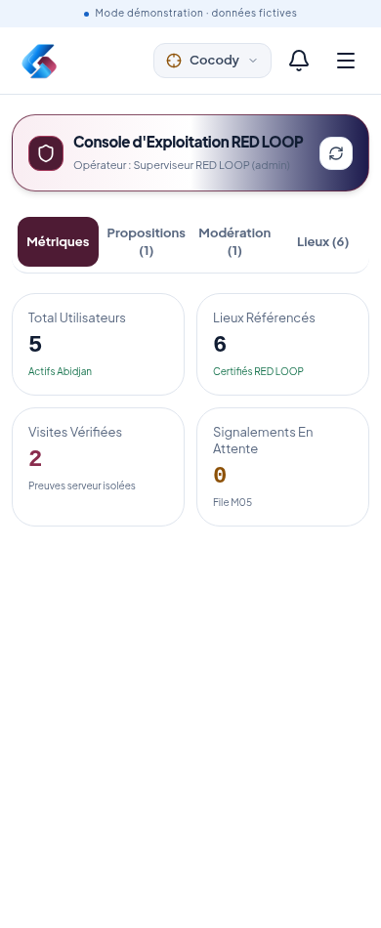
CHKPT / OPÉRATEUR
Les outils opérateur
1. Un rôle autorisé donne accès à Réglages → Console opérateur.
2. Les onglets montrent métriques, propositions, modération et lieux.
3. Les propositions et actions de modération de cette interface illustrent le fonctionnement futur ; certaines restent locales.
4. Le symbole de l’en-tête permet de revenir à l’accueil.
Un visiteur ne reçoit pas ce rôle en choisissant un nom. Les actions serveur sensibles restent protégées ; ces écrans ne prouvent pas une exploitation réelle.
30 OCT. 2026 · Données fictives · Guide du prototype · Captures réelles de la version testée
36 / 41
Notes:
Les outils opérateur
Un rôle autorisé donne accès à Réglages → Console opérateur.
Les onglets montrent métriques, propositions, modération et lieux.
Les propositions et actions de modération de cette interface illustrent le fonctionnement futur ; certaines restent locales.
Le symbole de l’en-tête permet de revenir à l’accueil.
Un visiteur ne reçoit pas ce rôle en choisissant un nom. Les actions serveur sensibles restent protégées ; ces écrans ne prouvent pas une exploitation réelle.

Slide 37
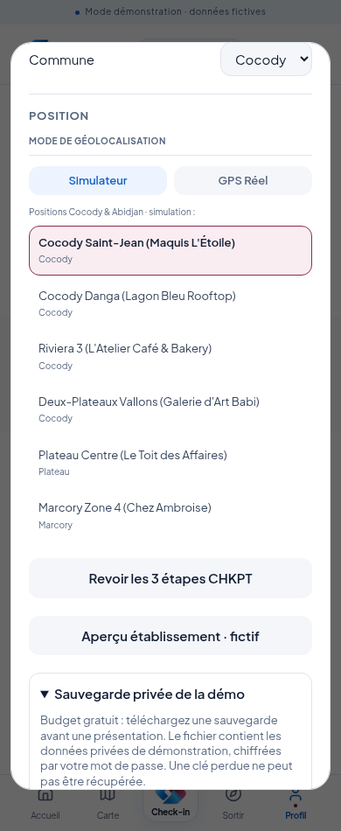
CHKPT / OPÉRATEUR
Sauvegarder et restaurer
1. Avec un compte opérateur autorisé : Réglages → Sauvegarde privée de la démo.
2. Choisir un mot de passe de sauvegarde d’au moins 16 caractères.
3. Télécharger le fichier chiffré .chkpt ; conserver son mot de passe séparément.
4. Pour restaurer, choisir le fichier et son mot de passe, puis taper REMPLACER LA DÉMO.
5. La restauration remplace les données et ferme les sessions : se reconnecter ensuite.
Un mot de passe perdu n’est pas récupérable. Ne pas restaurer pendant que des personnes publient.
30 OCT. 2026 · Données fictives · Guide du prototype · Captures réelles de la version testée
37 / 41
Notes:
Sauvegarder et restaurer
Avec un compte opérateur autorisé : Réglages → Sauvegarde privée de la démo.
Choisir un mot de passe de sauvegarde d’au moins 16 caractères.
Télécharger le fichier chiffré .chkpt ; conserver son mot de passe séparément.
Pour restaurer, choisir le fichier et son mot de passe, puis taper REMPLACER LA DÉMO.
La restauration remplace les données et ferme les sessions : se reconnecter ensuite.
Un mot de passe perdu n’est pas récupérable. Ne pas restaurer pendant que des personnes publient.

Slide 38
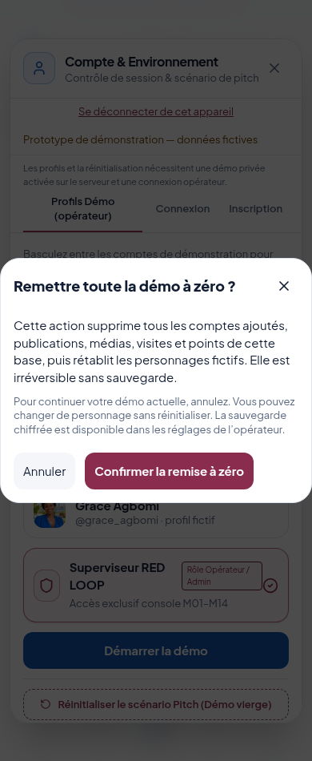
CHKPT / OPÉRATEUR
Changer de personnage ou tout remettre à zéro
1. Le panneau Profils Démo est réservé aux accès opérateur autorisés.
2. Choisir un personnage permet de le montrer sans effacer toute la base.
3. Démarrer la démo prépare le scénario de départ, mais remet toute la base fictive à zéro.
4. Lire la confirmation : les comptes et contenus ajoutés sont supprimés.
5. Annuler conserve le travail ; Confirmer la remise à zéro exécute l’action.
Ne pas utiliser cette action pour résoudre un problème de mot de passe, de réseau ou un check déjà compté. Sauvegarder d’abord si les ajouts doivent être gardés.
30 OCT. 2026 · Données fictives · Guide du prototype · Captures réelles de la version testée
38 / 41
Notes:
Changer de personnage ou tout remettre à zéro
Le panneau Profils Démo est réservé aux accès opérateur autorisés.
Choisir un personnage permet de le montrer sans effacer toute la base.
Démarrer la démo prépare le scénario de départ, mais remet toute la base fictive à zéro.
Lire la confirmation : les comptes et contenus ajoutés sont supprimés.
Annuler conserve le travail ; Confirmer la remise à zéro exécute l’action.
Ne pas utiliser cette action pour résoudre un problème de mot de passe, de réseau ou un check déjà compté. Sauvegarder d’abord si les ajouts doivent être gardés.

Slide 39
CHKPT / PRÉSENTER
La répétition d’Ingrid en trois minutes
1. 1. Accueil : montrer découvertes et contenus fictifs.
2. 2. Carte → fiche du maquis → Retour.
3. 3. Symbole central → Maquis L’Étoile → Confirmer le check en simulation.
4. 4. Montrer résultat et badge, puis publier volontairement avec la bonne visibilité.
5. 5. Profil → souvenir ; Sortir → événement. Garder les questions sur menu et classement pour la fin.
Tester le vrai Windows, le téléphone et le projecteur. Préparer le secours HTML et ce PDF hors connexion.
30 OCT. 2026 · Données fictives · Guide du prototype · Captures réelles de la version testée
39 / 41
Notes:
La répétition d’Ingrid en trois minutes
1. Accueil : montrer découvertes et contenus fictifs.
2. Carte → fiche du maquis → Retour.
3. Symbole central → Maquis L’Étoile → Confirmer le check en simulation.
4. Montrer résultat et badge, puis publier volontairement avec la bonne visibilité.
5. Profil → souvenir ; Sortir → événement. Garder les questions sur menu et classement pour la fin.
Tester le vrai Windows, le téléphone et le projecteur. Préparer le secours HTML et ce PDF hors connexion.

Slide 40
CHKPT / DÉPANNER
Les blocages les plus fréquents
1. node introuvable : installer Node.js, fermer puis rouvrir le terminal.
2. npm ci / EUSAGE ou script demo absent : vérifier le bon dossier et la version récente du code.
3. ECONNRESET : connexion interrompue ; rétablir Internet puis relancer npm ci.
4. Téléphone sans accès : même réseau, bonne IP, serveur ouvert et ordinateur éveillé.
5. Check refusé : vérifier lieu, position et simulation. Check déjà compté : reprendre la visite sans nouveaux XP.
Conserver l’ancien dossier complet avant de remplacer le code ; préserver .env et .data. Ne pas effacer la base pour dépanner l’interface.
30 OCT. 2026 · Données fictives · Guide du prototype · Captures réelles de la version testée
40 / 41
Notes:
Les blocages les plus fréquents
node introuvable : installer Node.js, fermer puis rouvrir le terminal.
npm ci / EUSAGE ou script demo absent : vérifier le bon dossier et la version récente du code.
ECONNRESET : connexion interrompue ; rétablir Internet puis relancer npm ci.
Téléphone sans accès : même réseau, bonne IP, serveur ouvert et ordinateur éveillé.
Check refusé : vérifier lieu, position et simulation. Check déjà compté : reprendre la visite sans nouveaux XP.
Conserver l’ancien dossier complet avant de remplacer le code ; préserver .env et .data. Ne pas effacer la base pour dépanner l’interface.

Slide 41
CHKPT / À RETENIR
Avant de partir présenter
1. Vérifier le compte actif, la bonne version du code et le mode GPS affiché.
2. Sauvegarder ce qui doit être conservé ; choisir consciemment une remise à zéro.
3. Répéter check, publication, profil et événement sur l’appareil qui sera utilisé.
4. Ouvrir à l’avance le support de secours et le PDF sans réseau.
5. Les tarifs, publicités, portraits, lieux et scores montrés restent des démonstrations ; aucun engagement réel n’est créé.
Ce guide explique l’application actuelle. Son PowerPoint est modifiable ; son PDF est lisible sans logiciel de programmation.
30 OCT. 2026 · Données fictives · Guide du prototype · Captures réelles de la version testée
41 / 41
Notes:
Avant de partir présenter
Vérifier le compte actif, la bonne version du code et le mode GPS affiché.
Sauvegarder ce qui doit être conservé ; choisir consciemment une remise à zéro.
Répéter check, publication, profil et événement sur l’appareil qui sera utilisé.
Ouvrir à l’avance le support de secours et le PDF sans réseau.
Les tarifs, publicités, portraits, lieux et scores montrés restent des démonstrations ; aucun engagement réel n’est créé.
Ce guide explique l’application actuelle. Son PowerPoint est modifiable ; son PDF est lisible sans logiciel de programmation.

